Slide 1
怎样做好MATLAB语言仿真实验
实验课地点：
机械与能源工程学院大楼B207室

Slide 2
课程介绍
《MATLAB语言仿真》是一套高性能和数字计算和可视化软件，它集数值计算、图形显示、信号处理、图像处理、控制工程、仿真功能于一体，构成了一个十分方便的、界面友好的用户环境，其强大功能为各个领域提供了基本的 学习和应用的工具，通过本试验课， 使学生具备在后续专业课程和工程应 用中使用MATLAB作为计算和仿真 工具的初步能力。

Slide 3
使用教材与参考书：
《MATLAB语言与控制系统仿真》(修订版)，孙亮编，北京工业大学出版社.

Slide 4
目的与任务
1．学习了解MATLAB实验环境；
2．练习MATLAB命令的基本操作；
3．练习m文件的基本操作；
4．观察学习控制系统的单位阶跃响应；
5．记录单位阶跃响应曲线；
6．掌握时域和频域分析的一般方法。
7．掌握PID算法在MATLAB中的实现。
8．作出二阶系统的阶跃响应图形及各参 数间的相互影响。

Slide 5
内容、要求与安排方式
内容
（一） MATLAB实验环境
1、学习了解MATLAB实验环境；
2、练习MATLAB命令的基本操作；
3、练习m文件的基本操作。
4、PID算法的基本操作。
5、线性仿真系统。
6、时域和频域分析方法。
7、作出二阶系统的时域和频域响应图形。

Slide 6
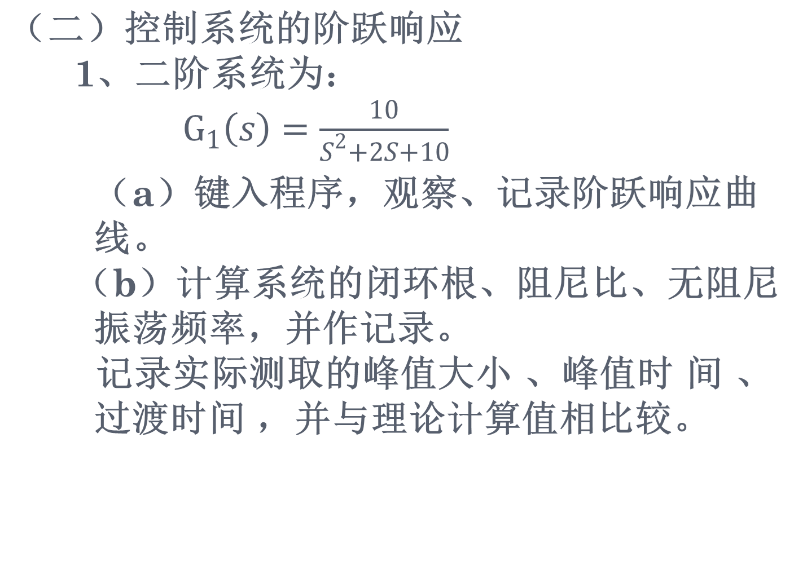

Slide 7
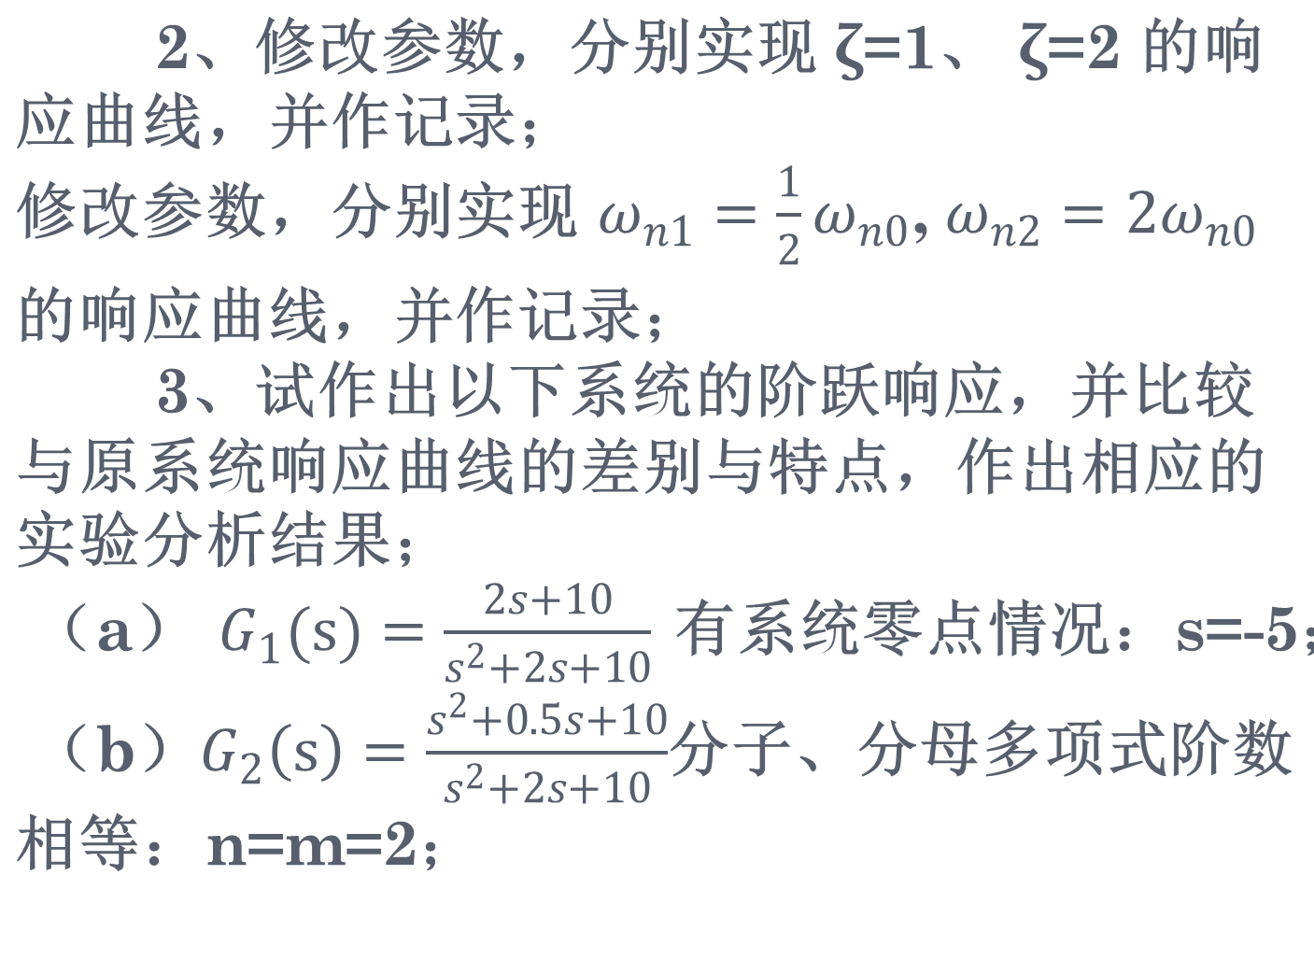

Slide 8
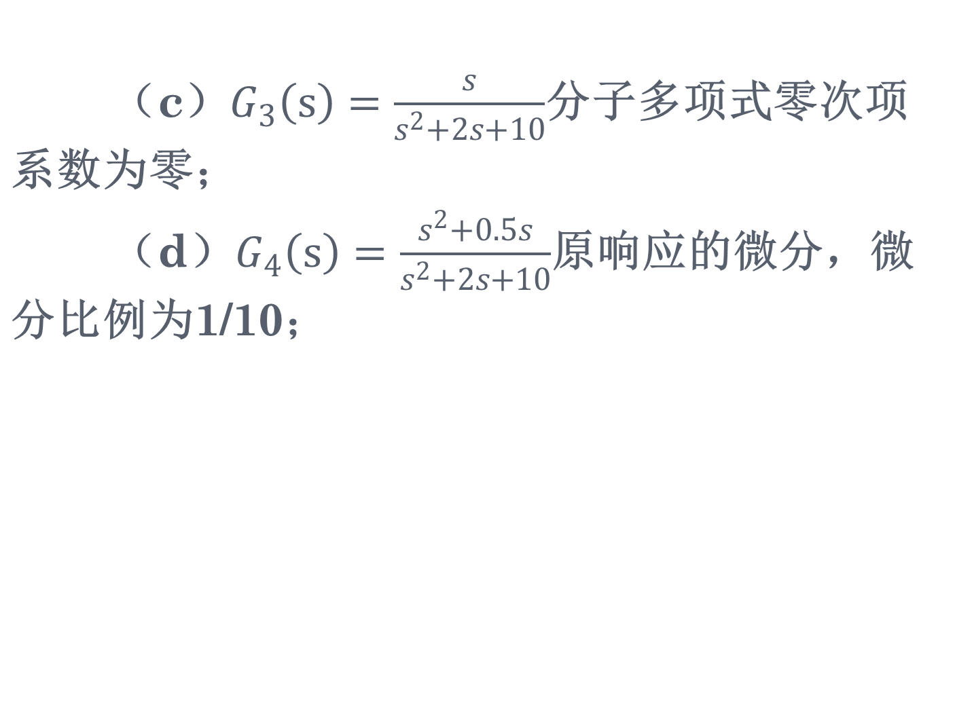

Slide 9
4、分析实验结果。
要求
（1）分析系统的阻尼比和无阻尼振荡频率 对系统阶跃响应的影响；
（2）分析响应曲线的零初值、非零初值与 系统模型的关系；
（3）分析响应曲线的稳态值与系统模型的 关系；
（4）分析系统零点对阶跃响应的影响；
（5）二阶系统的阶跃响应分别如下图所示， 试叙述系统模型有什么特点。

Slide 10
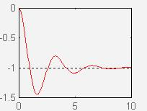
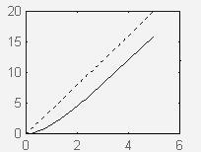

Slide 11
综合成绩评定方法
1.预习报告（10%）
2.实验过程表现（30%）
3.实验报告（60%）

